Slide 1

Objektové metody modelování
Úvod do objektového modelování, třídy, objekty a USE CASE
Tutoriál I
RNDr. Zdeněk Franěk, Ph.D.

Slide 2
Úvod do objektového modelování a jazyka UML
Sylabus viz IS/STAG
12 přednášek a seminářů 1+2
Veřejně obhájení seminární práce 20 bodů
Písemná zkouška 20 bodů
Ústní zkouška 20 bodů
DOCHÁZKA min. 50%
Software I: Rational Enterprise Architect na A501
Software II: MS VISIO
Literat.: H. Kanisová, M. Muller: UML srozumitelně, Computer press, ISBN 80-251-0231-9 + sylabus.
Notes:
csvukrs

Slide 3
Úvod do objektového modelování a jazyka UML
Co je to UML?
  Modelovací jazyk UML = Unified Modeling Language umožňuje popsat objektovou analýzu a návrh SW (IS)
  UML je souhrnem především grafických notací k vyjádření analytických a návrhových modelů
  UML je také jazyk pro vizualizaci, specifikaci, stavbu a dokumentaci SW systémů
  UML je otevřený standard (OMG Object Management Group) – standardizační komise)
Notes:
csvukrs

Slide 4
Úvod do objektového modelování a jazyka UML
Co je to UML? – souvislosti
  Metodika RUP fmy Rational, nyní IBM, obecně UP
  Metodika Select Pespective fmy Select Business Solutions
  Souhrn metod – UML 1997 verze 1.5, nyní 2.0
  CASE nástroje Computer Aided Software Engineering
  Například Rational Architect Enterprise
Notes:
csvukrs

Slide 5
Úvod do objektového modelování a jazyka UML
Postup analytických prací – modelovací techniky
  Uživatelské požadavky
  Procesní modelování
  Případy užití
  Modelování tříd a objektů
  Diagramy objektové spolupráce
  Stavové diagramy
  Diagramy aktivit
  Datové modelování a mapování tříd objektů do tabulek relačních databází
  Případové studie – příklady
Notes:
csvukrs

Slide 6
Úvod do objektového modelování a jazyka UML
Metodiky a nástroje vývoje SW
  Metodologie
  RUP, UP, Select perspektive
  CASE nástroje
  Software Rational Enterprise Architect
  Enterprise Architect
  OPEN SOURCE
  Komponentový vývoj
Notes:
csvukrs

Slide 7
Úvod do objektového modelování a jazyka UML
Modelování
  Definice: Modelování je proces, ve kterém se zkoumanému systému označovanému jako dílo přiřazuje podle určitých pravidel jiný systém nazývaný model.
  Fyzikální modelování, matematické modelování je založeno na podobnosti a je popsáno rovnicemi
  V informačních systémech se realita vyjadřuje a popisuje pomocí SW a dat. Pro modelování se využívá zejména diagramů
  ! Rozdíl je zejména v roli uživatelů a ve způsobu využívání systému !
Notes:
csvukrs

Slide 8
Úvod do objektového modelování a jazyka UML
Základní pojmy – objektově orientovaný přístup (problémy neobjektového přístupu)
  Dříve vývoj sw byl pojat strukturovaně, rozdělení aplikace na funkční a datovou část
  Data uložena v souborech, relačních databázích
  Psaní kódu přístupem shora dolů s využitím procedur
  Řada nevýhod:
  složitost, soudržnost datové a funkční vrstvy, manipulace s daty s více míst programu,
  analytický návrh jen v datové části
  s příchodem architektury klient – server další problémy
Notes:
csvukrs

Slide 9
Úvod do objektového modelování a jazyka UML
Základní pojmy – objekty
  Co je to objekt?
  Definice: Objekt je seskupení dat a funkcionality, které jsou spolu spojeny za účelem plnění soudržné množiny zodpovědností
  Objekt má:
  identitu, vlastnosti (atributy), chování (je realizováno metodami) a jedinečnou zodpovědnost (dovednost)
Notes:
csvukrs

Slide 10
Úvod do objektového modelování a jazyka UML
Základní pojmy – objekty
  Objekt poskytuje služby pomocí operací
  Rozhraní objektu je množinou operací, které nabízí pro jiné objekty (nebo externí agenty)
  Objekt je černá skříňka, která nabízí služby svým klientům
  Objekty spolu komunikují předáváním zpráv:
  Eliminace datových duplicit
  Zprávy mohou být vykonány formou vykonání funkcí, znalost identity
  Komunikace objektů pomocí operací jen definovaných v rozhraní !
Notes:
csvukrs

Slide 11
Úvod do objektového modelování a jazyka UML
Co je to třída
Základní předpoklad – návrh modelu tříd (Class model), který v podstatě nezobrazuje jednotlivé objekty, ale šablonu-předpis pro vytvoření objektů = třída objektů
Vztah mezi třídou a objekty:
  Třída je to co navrhujeme a programujeme
  Objekty jsou to, co vytváříme (ze třídy) při běhu aplikace
  Každý objekt má jiný identifikátor a jiný stav v čase, což znamená jiné hodnoty v jeho proměnných.
Notes:
csvukrs

Slide 12
Úvod do objektového modelování a jazyka UML
Vztah mezi třídou a objekty – grafické znázornění:
Objekt
2
Vytvořen z
Objekt
1
Vytvořen z
Vytvořen z
Objekt
3
Objektová
Třída (Class)
Objektová
Třída (Class)
Objektová
Třída (Class)
Notes:
csvukrs

Slide 13
Úvod do objektového modelování a jazyka UML
Struktura tříd
Struktury tříd jsou založeny na dvou principech:
  Zodpovědnost třídy
  Zapouzdření třídy
Atribut tříd je nositel informací o objektu
  Název atributu (např. jméno)
  Formát atributu (např. string)
  Viditelnost (Public, Private, Protected)
Notes:
csvukrs

Slide 14
Úvod do objektového modelování a jazyka UML
Struktura tříd
Operace tříd
  chování objektu je definováno operacemi
  aktualizační operace vykonávají operace s daty
  operace typu interface poskytují rozhraní k jiným objektům
  charakteristika operací je dána názvem, seznamem parametrů a návratovými hodnotami, tzv. signaturou
  Signatura musí být jednoznačná a unikátní
  Z analytického pohledu vystihuje co daná operace vykonává
  (např. najdi jméno)
Notes:
csvukrs

Slide 15
Úvod do objektového modelování a jazyka UML
Základní pojmy – objekty a třídy
Atributy objektu vyjadřují statické datové vlastnosti
  atributy jsou zapouzdřeny uvnitř objektu, jsou skryty jiným objektům
  Přístup k atributům je možný jen zasláním zprávy, která vyvolá operaci
  Jinak vyjádřeno: s atributy mohou manipulovat jenom metody daného objektu
Objekty jsou organizovány ve třídách sdružující jejich vlastnosti
Notes:
csvukrs

Slide 16
Úvod do objektového modelování a jazyka UML
Základní pojmy – objekty a třídy
Třída představuje šablonu (stupeň řízení) pro skupinu instancí (příslušnost), které nazýváme objekty
Šablona popisuje vnitřní strukturu objektu
Objekty stejné třídy mají stejné operace, atributy a metody
Třídy jsou využívány pro vytváření objektů
Model tříd dává základ pro funkci jednotlivých objektů
Modelování tříd je klíčovým prvkem objektově orientovaného vývoje
Notes:
csvukrs

Slide 17
Úvod do objektového modelování a jazyka UML
Vztahy mezi třídami
Agregace
  jedna třída je částí druhé
Kompozice
  agregace, kdy podřízený objekt nemůže existovat samostatně
Asociace
  znázorňuje vztahy mezi jednou či více třídami (1 ku 1, 1 k mnoha, …)
Generalizace (dědění)
  vztah mezi obecnou třídou (super class resp. parent) a jejími potomky (subclass resp. child)
  dědí se všechny vlastnosti tj. atributy, relace, operace a omezení)
Notes:
csvukrs

Slide 18
Úvod do objektového modelování a jazyka UML
Vztahy mezi třídami
Abstraktní třída
zvláštní třída bez konkrétní instance, zobecnění
Polymorfismus
některé objekty mají totožná rozhraní realizovaná pomocí operací, ale metody, které se skrývají za těmito operacemi, jsou rozdílné
Asociační třídy
typ vazby mnoha ku mnoha
Diagram tříd zobrazuje strukturu a vztahy mezi objektovými třídami navrhovaného IS
Notes:
csvukrs

Slide 19
Úvod do objektového modelování a jazyka UML
Vysvětlení pojmů na případové studii
Modelová situace
  Sw fma získala zakázku na analýzu, návrh a vývoj IS, který by funkčně pokrýval potřeby sběrny oprav elektrospotřebičů. Sběrna oprav je „zákazník” a předmětem podnikání je zprostředkování oprav ve značkových i neznačkových servisech podle druhu el.spotřebičů.
Pro naše potřeby modelujeme jeden Modul IS pro zprostředkování oprav.
Požadavky zákazníka (requirements) na modul IS oprava elektrospotřebičů:
  01. Příjem zakázky na opravu elektrospotřebiče
  02. Výdej zakázky majiteli
Notes:
csvukrs

Slide 20
Úvod do objektového modelování a jazyka UML
Vysvětlení pojmů na případové studii II
Požadavky zákazníka (requirements) na modul IS oprava elektrospotřebičů:
  01. Příjem zakázky na opravu elektrospotřebiče
  02. Výdej zakázky majiteli
  03. Správa číselníků
  04. Monitoring oprav
  05. Evidence zákazníků
  06. Vyhodnocení oprav
  07. Vyřízení reklamace opravy
  08. Oprava spotřebiče v servisu
  Ke každému požadavku zpracován detailní popis
Notes:
csvukrs

Slide 21
Příklad 1 Vazba typu agregace
Zákazník detail
Evidenční číslo
jméno
adresa
telefon
národnost
datum narození
pohlaví
zvláštní požadavky
Dej jméno
Dej Detail kontaktu
Dej preference
Business preference
země
Způsob dopravy
Roční období
Dej preference
Nastav preference
1
1
Seznam zákazníků
Počet zákazníků
Přidej zákazníka
Najdi zákazníka
Vymaž zákazníka
*
1

Slide 22
Příklad 2 Vazba typu kompozice
Objednávka
Datum přijetí
Stav
Vytvoř objednávku
Uzavři objednávku
Řádek objednávky
Kód zboží
Množství
cena
Vytvoř řádek
objednávek
1
1..*

Slide 23
Příklad 3 Vazba typu asociace
Firma
1
*
Osoba
Zaměstnává
Typy vazeb:
1 k 1
1 k 1..*
1 k *
1 k 1..5
1 k 0..1

Slide 24
Příklad 4 Reflexivní asociace
  Objekt zaměstnanec může mít nula nebo více podřízených.
  Řada zaměstnanců nebude mít podřízené, ale každý zaměstnanec
  bude mít svého nadřízeného
*
Zaměstnanec
Jméno
Příjmení
řídí
1

Slide 25
Příklad 5 Generalizace - dědičnost
Objektová třída
B atributy 1,2,3,4,8
operace 1,2,3,5
C atributy 1,2,5,6,7,8
operace 1,2,4,5
Třída A
Atribut 1
Atribut 2
Operace 1
Třída D
Atribut 8
Operace 5
Třída B
Atribut 3
Atribut 4
Operace 2
Operace 3
Třída C
Atribut 5
Atribut 6
Atribut 7
Operace 4

Slide 26
Příklad 6 Abstraktní třída
Abstraktní třída je zvláštní třída – ve výjovém prostředí nebude nikdy vytvářena
její konkrétní instance
Osoba
Číslo osoby
Název
Právnická osoba
IČO
Fyzická osoba
Rodné číslo

Slide 27
Příklad 7 Polymorfismus objektů
Osoba
{abstract}
Číslo osoby
Název
Vypočítej daň
Právnická osoba
IČO
Vypočítej daň
Fyzická osoba
Rodné číslo
Vypočítej daň
Některé objekty mají totožná rozhraní realizovaná pomocí operací, ale metody, které se skrývají za těmito operacemi jsou rozdílné = polymorfismus.

Slide 28
Příklad 8 Asociační třída
  Asociační třídy dovolují přiřadit atributy, operace a další rysy k asociační vazbě, která řeší vztah mezi třídami mnoha ku mnoha.
Firma
1..*
Zaměstnává
1..*
Osoba
Zaměstnanec
Datum nástupu
plat
1..*
1
Pracovní zařazení
Název
Popis

Slide 29
Úvod do objektového modelování a jazyka UML
Požadavky zákazníka
Požadavek= popis (specifikace) jisté funkce nebo vlastnosti, která by měla být ve vyvíjeném systému implementována
Požadavek = vyjádření přání uživatele
Dva základní typy požadavků:
Funkční (specifikují požadavky na funkčnost systému)
Nefunkční (specifikují jisté vlastnosti systému, případně podmínky omezující funkčnost systému
Požadavky by měly říkat co bude systém nabízet a ne jak to zařídí
Notes:
csvukrs

Slide 30
Úvod do objektového modelování a jazyka UML
Zdroje požadavků I
Požadavky jsou na samém počátku projektu
Sami jako tvůrci systému máme určitou představu
Proces získávání požadavků od budoucích uživatelů
Různá úroveň uživatelů
Konfrontace s představou tvůrců systému
Notes:
csvukrs

Slide 31
Úvod do objektového modelování a jazyka UML
Zdroje požadavků II
  Legislativa
  Požadavky zákazníků
  Existující systémy uživatelů
  Pracovní procesy uživatelů
  Vlastní know-how
  Prostředí zákazníka
  Hardware software vybavení
Notes:
csvukrs

Slide 32
Úvod do objektového modelování a jazyka UML
Nefunkční požadavky
Dodržení určitých standardů
Využití určených komponent
Rychlost odezev systému na určité operace
Nároky na výkonnost systému
Bezpečnost systému
Použitá architektura
Atd.
Notes:
csvukrs

Slide 33
Úvod do objektového modelování a jazyka UML
Neúspěch správy požadavků
Neúspěch správy
požadavků
NEÚSPĚCH
CELÉHO PROJEKTU
Nedostatečné
Zapojení uživatelů
Notes:
csvukrs

Slide 34
Úvod do objektového modelování a jazyka UML
Požadavky – Postup prací
Identifikace funkčních požadavků
Identifikace nefunkčních požadavků
Identifikace případů užití a jejich navázání k funkčním požadavkům
Promítnutí nefunkčních požadavků do technické architektury systému
! Provázání funkčních požadavků s případy užití má kontrolní funkci !
Případ užití = 1. technika pokrytá jazykem UML.
Případy užití jsou logickým pokračováním analytických prací vycházejících z uživatelských požadavků
PŘÍPADOVÁ STUDIE = PŘÍKLAD
Notes:
csvukrs

Slide 35
Úvod do objektového modelování a jazyka UML
Případy užití - úvod
Případy užití, typové úlohy, užitné případy = USE CASE
Případy užití zachycují přesně funkčnost, která bude IS pokryta a vymezují tak jednoznačně rozsah prací.
Je součástí UML
Každý případ užití popisuje jeden ze způsobu užití systému, popisuje tedy jednu jeho požadovanou funkčnost
Scénář, základní scénář
Případ užití je sada scénářů, které spojuje dohromady cíl
Notes:
csvukrs

Slide 36
Aktéři
Aktér = role, ve které vystupuje uživatel v rámci jeho komunikace se systémem
Př. Aktér= uživatelská role vůči systému
Vytvořit
zakázkový list
Přijmout zakázku
Ze servisu

Slide 37
Aktéři
Aktér = role, ve které vystupuje uživatel v rámci jeho komunikace se systémem
Aktérem nemusí být nutně člověk, může to být např. externí systém
Př. Aktér ve více rolích vůči systému
Odeslat zakázku
Do sběrny
Zobrazit přehled
rozprac. zakázek
Přijmout zakázku
Ze servisu
Přidat nový
servis
Uzavřít
zakázku
Přidat nového
výrobce

Slide 38
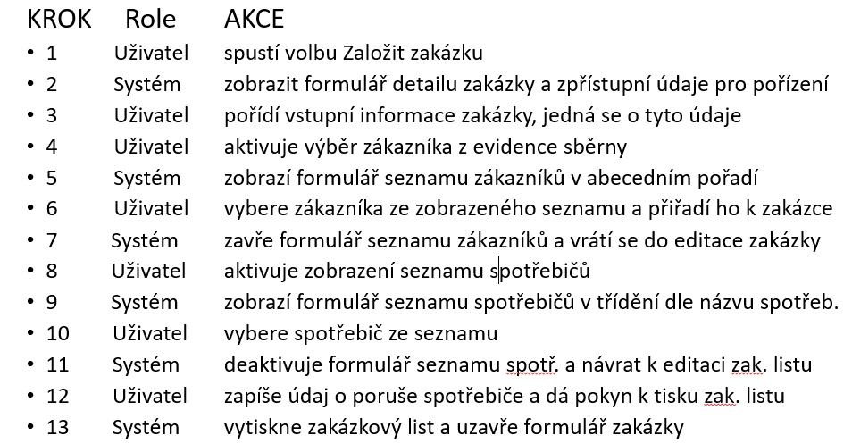
Úvod do objektového modelování a jazyka UML
Scénář - Případy užití: Příjem zakázky do opravy
Případ užití je sada scénářů, které spojuje dohromady cíl
Notes:
csvukrs

Slide 39
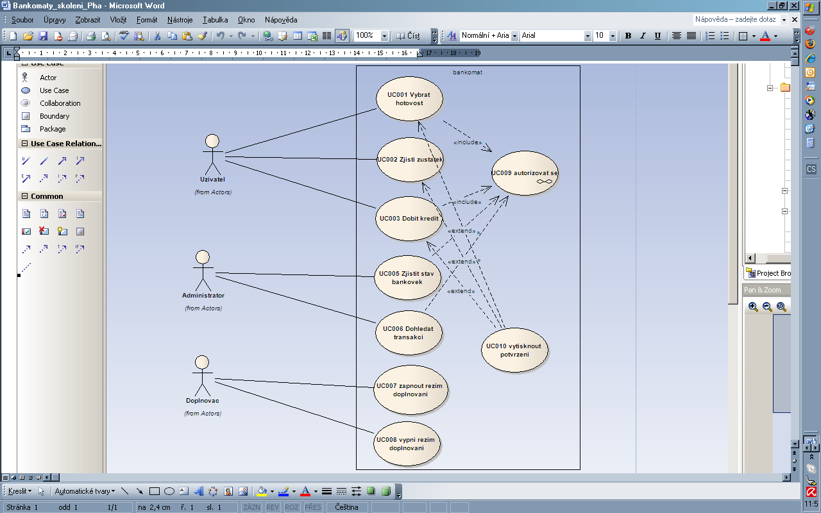
Úvod do objektového modelování a jazyka UML
Případy užití: Bankomat
Notes:
csvukrs

Slide 40
Děkuji za pozornost
Otázky?

